Slide 1
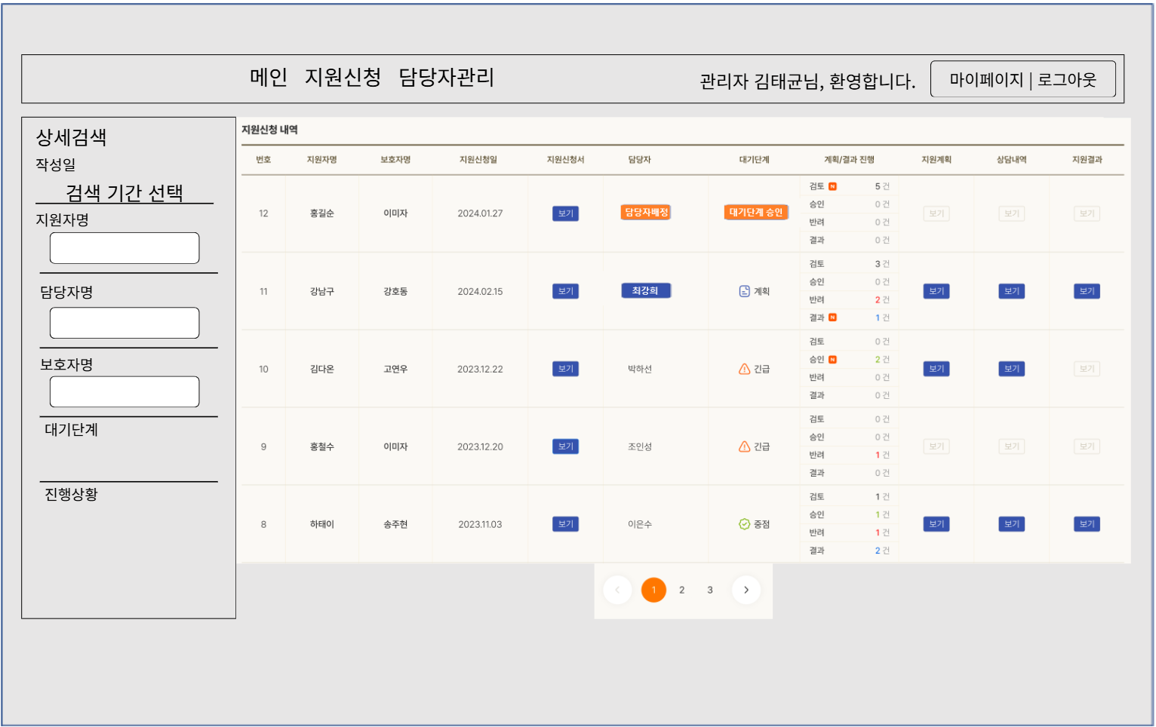
화면 ID | Dv-001 | 화면 명 | 담당자 첫화면 | 요구사항ID | URQ-0300
개요 | 담당자가 처음 로그인 한 메인 화면 |  |  | 사용자 | 담당자 (김태균) | 개발자 | 장다정
 |  |  |  | *화면설명 전체 지원자의 지원신청 내역을 한눈에 볼 수 있음 담당자 미배정 회원의 경우 주황색 “담당자배정” 버튼을 통해 담당자 배정 가능 담당자 배정회원의 담당자 수정의 경우 해당 담당자의 이름 버튼을 누르면 수정 모달창이 뜸 대기단계 승인이 필요한 회원의 경우 : 대기단계 승인 버튼이 뜨고, 버튼을 누르면 대기단계 승인 모달창이 뜸 지원계획 / 상담내역 / 지원결과 버튼을 누르면 해당 회원의 디테일 페이지로 이동 왼쪽에서 상세 검색 가능 대기단계, 진행상황을 카테고리별로 선택해 검색 가능 진행 상황에서 “검토” 카테고리로 검색하면 테이블에 검토 만 나타남 (나머지 3줄 지워지고) *특이사항

Slide 2
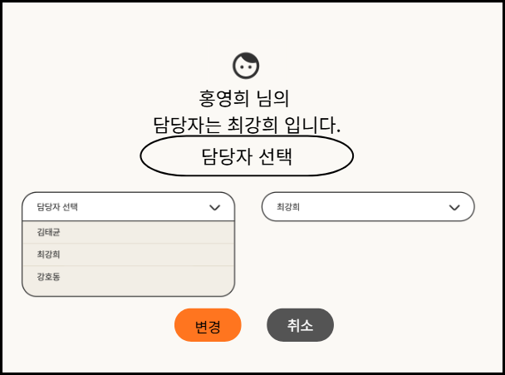
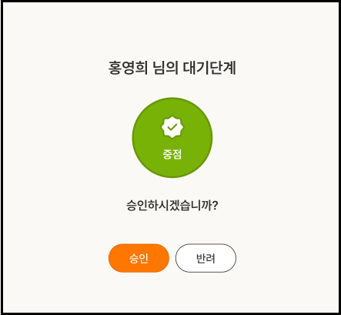
화면 ID | Dv-002 | 화면 명 | 담당자 첫화면 - 담당자 배정/수정/대기단계 승인모달 | 요구사항ID | URQ-0300
개요 |  |  |  | 사용자 | 담당자 (김태균) | 개발자 | 장다정
 |  |  |  | *화면설명 테이블에서 담당자 미지정 회원의 경우 - 담당자배정 버튼을 클릭 시 모달창 2. 담당자 수정이 필요한 경우 - 담당자 이름을 클릭시 담당자 수정 모달창 3. 대기단계 승인 버튼 클릭 시 모달창 *특이사항

Slide 3
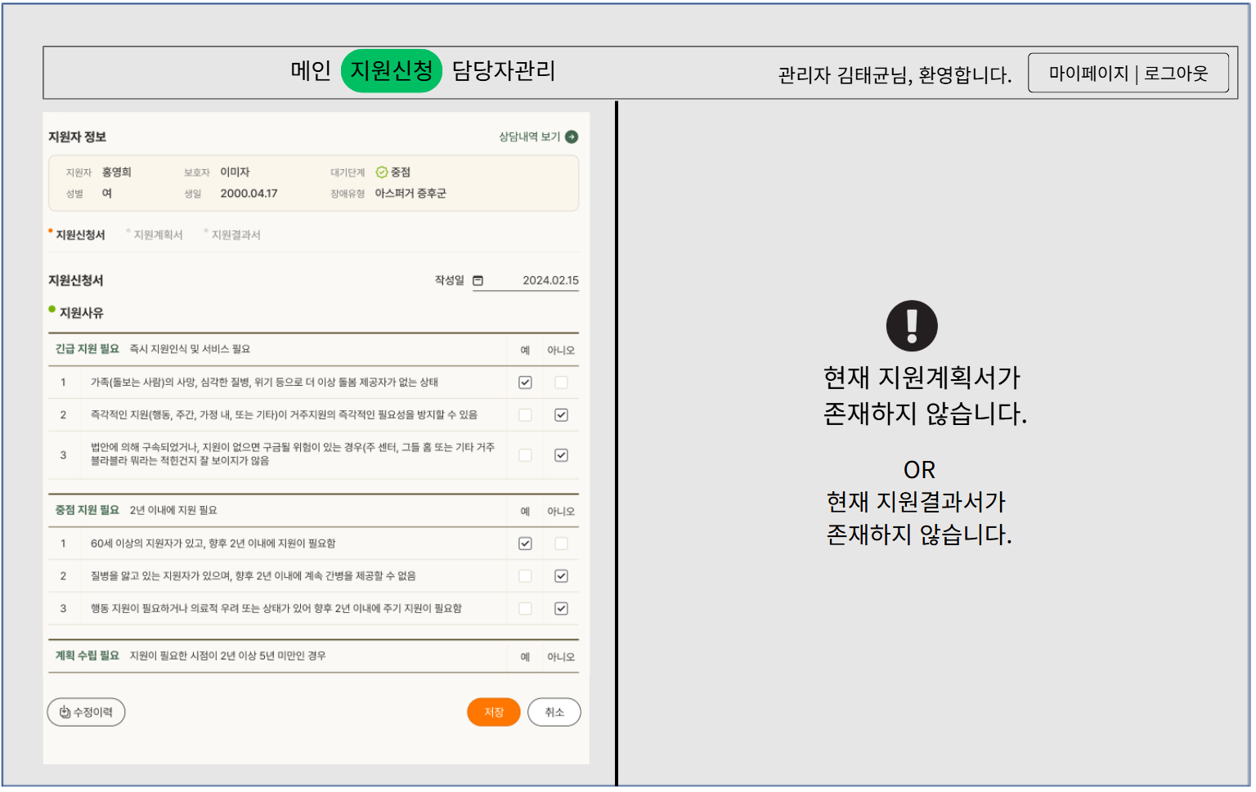
화면 ID | Dv-002 | 화면 명 | 담당자 지원신청서 확인 | 요구사항ID | URQ-0300
개요 |  |  |  | 사용자 | 담당자 (김태균) | 개발자 | 장다정
 |  |  |  | *화면설명 지원신청서를 확인하고 수정이력을 볼 수 있음 승인 대기중인 지원계획서/지원결과서가 없다면 화면과 같은 문구가 출력 (어느 탭을 선택하든) *특이사항

Slide 4
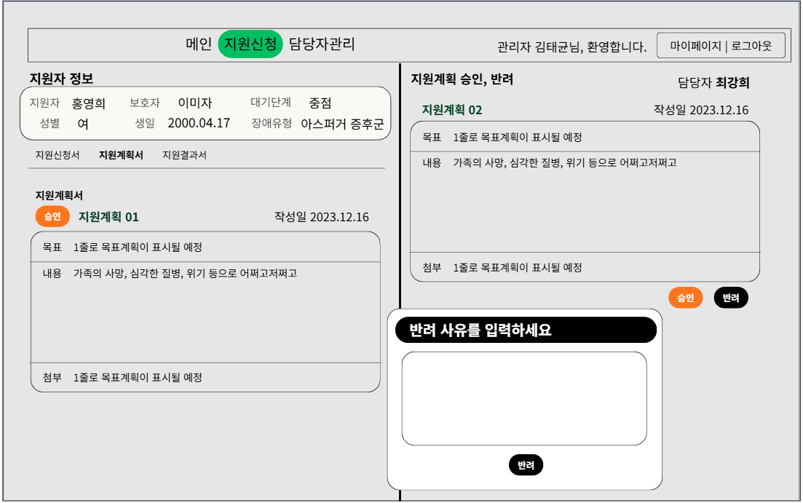
화면 ID | Dv-002 | 화면 명 | 담당자 지원계획서 승인 / 반려 | 요구사항ID | URQ-0300
개요 |  |  |  | 사용자 | 담당자 (김태균) | 개발자 | 장다정
 |  |  |  | *화면설명 승인 완료된 지원계획서는 왼쪽에 리스트업 승인 / 반려 대기중인 계획은 오른쪽에 리스트업 반려되면 왼쪽에 [반려]상태로 들어가게 되고 오른쪽 화면은 앞 슬라이드의 [지원계획서가 존재하지 않습니다] 출력 반려시 모달창에 반려사유 필요 *특이사항

Slide 5
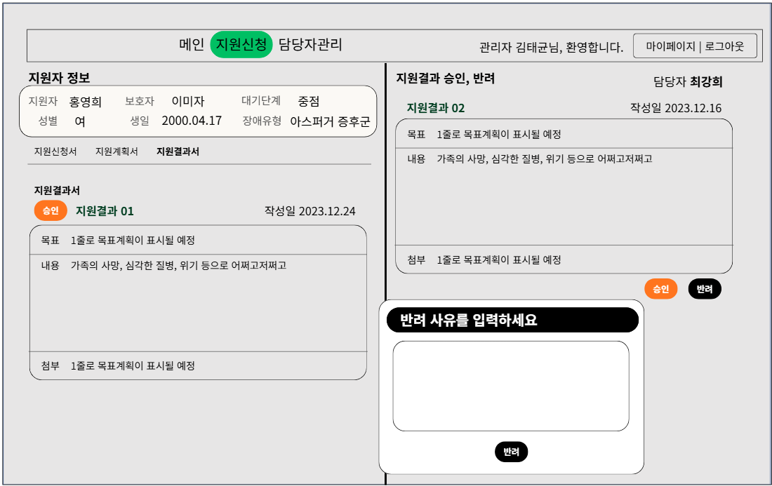
화면 ID | Dv-002 | 화면 명 | 담당자 지원결과서 승인 / 반려 | 요구사항ID | URQ-0300
개요 |  |  |  | 사용자 | 담당자 (김태균) | 개발자 | 장다정
 |  |  |  | *화면설명 마이페이지 내의 항목들을 표시 유저의 정보를 전부 보여주는 화면 회색 창은 수정 불가능한 창을 의미 *특이사항

Slide 6
화면 ID | Dv-002 | 화면 명 |  | 요구사항ID | URQ-0300
개요 |  |  |  | 사용자 | 담당자 (김태균) | 개발자 | 장다정
 |  |  |  | *화면설명 마이페이지 내의 항목들을 표시 유저의 정보를 전부 보여주는 화면 회색 창은 수정 불가능한 창을 의미 *특이사항

